Slide 1

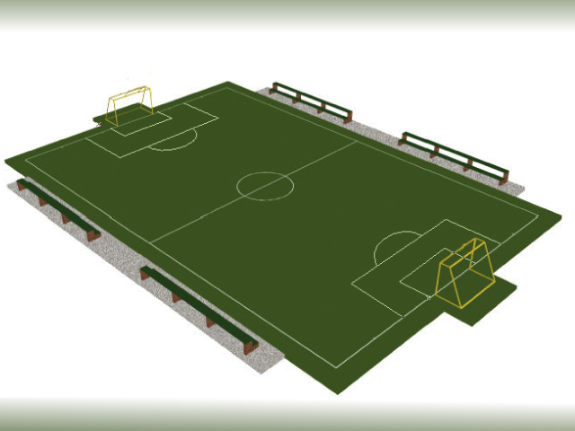
Proyecto de construcción
de una cancha de
fut-sal en el cantón
"Gral .Villamil Playas"

Slide 2
FUNDAMENTOS TEORICOS SITUACION DE LA INDUSTRIA Y ANALISIS MACRO

Slide 3
Antecedentes del proyecto
En los actuales momentos el deporte se ha convertido en un fenómeno de nuestra sociedad y ha pasado a ocupar un lugar importante en el desarrollo de los pueblos.
Como consecuencia de esto la demanda de lugares donde se puedan realizar actividades deportivas aumenta cada día y es por esto que ya no sólo se lo considera como una simple actividad de distracción, sino como una alternativa de negocio.

Slide 4
Esto nos llevó a tomar la iniciativa de crear un complejo cerrado con una cancha iluminada y con la última tecnología en césped sintético y toda la infraestructura necesaria.

Slide 5
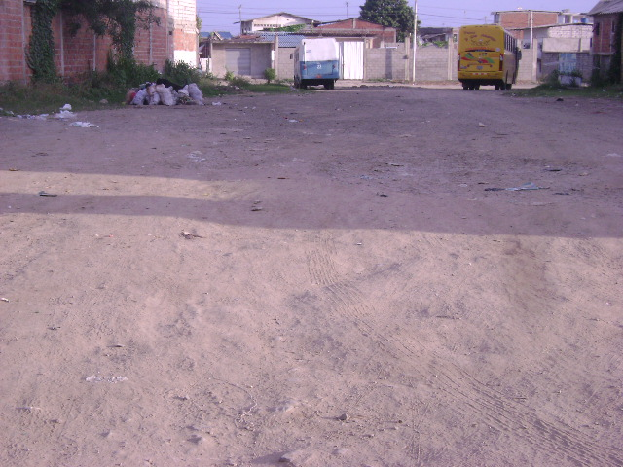
Ubicación para el desarrollo de proyecto
La cancha de césped sintético estará ubicada en la avenida 15 de Agosto y calle Zenón Macías Ver.
Cuyo terreno tiene una longitud de1680 m2. y está valorado en $14000.

Slide 6
Estudio de Mercado y su análisis
Definición del proyecto
El proyecto va a ser la construcción de una cancha de césped sintético en el cantón Gral. Villamil Playas.
Instalaciones
Se dispondrá de 1 canchas sintética de 38mts. de largo por 20mts. de ancho. Los arcos son de 3mts. de ancho por 2mts. de alto.
El césped está elaborado a base de materiales artificiales, cuenta con una altura aproximada de 5cm y está relleno de un compuesto de gránulos de caucho.
Tribunas
Las tribunas contaran con asientos individuales para mayor comodidad de los espectadores.
.

Slide 7
Servicios
Alquiler
Vamos a disponer de una cancha la cual puede ser alquilada mediante previa reserva por un período de 1 (una) hora.
Además vamos a brindar los siguientes servicios:
Escuela de fútbol
Contaremos con una escuela de fútbol para niños de 5 a 12 años contará con personal capacitado para la enseñanza del deporte Rey.
Bar heladería
Contaremos con un bar donde exista una gran variedad de productos, bebidas y helados

Slide 8
Segmentación del mercado
Micro segmentación
Geográfica
Variable geográfica: Cantón playas → General Villamil
Socio demográfica
Sexo: Hombres
Edad: De 14 a 55 años
Clase social: Media, media alta y alta
Conductual
Personas que disfrutan de la práctica de fútbol como deporte o diversión.

Slide 9
Investigación Descriptiva
Determinación de la muestra
Población Infinita o Desconocida
Donde:
Z = Nivel de confianza del 94% que representa 1.96
P = 0.5
Q = 0.5
e = Error del 6%

Slide 10
Investigación de Mercados
Investigación Descriptiva
Encuestas
Establecer un perfil demográfico de los posibles clientes.
Conocer frecuencias y lugares de mayor concurrencia.
Determinar el nivel de aceptación hacia el nuevo servicio.
Estudiar frecuencias de visita y la disponibilidad al pago.
Analizar las principales características del complejo.
Conocer opiniones acerca de los servicios adicionales.

Slide 11
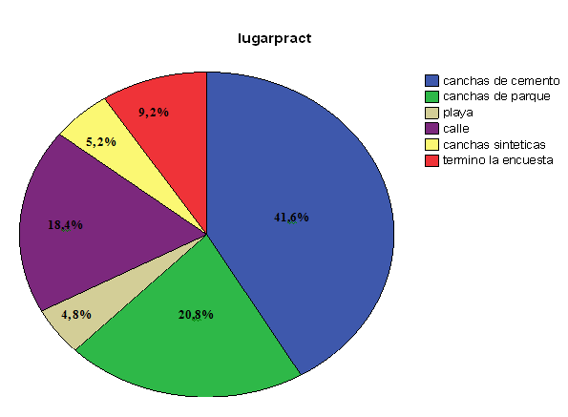
Resultados de la Investigación Descriptiva
Perfil del consumidor
Hombres con edades entre 14 a 55 años de clase social media y alta que practican fútbol como diversión o deporte.
Nivel de Conocimiento y Competencia

Slide 12
Nivel de Aceptación
Si colocáramos un complejo deportivo con canchas de césped sintético en el cantón Playas lo utilizaría?
Frecuencias de Uso y Disponibilidad de Pago

Slide 13
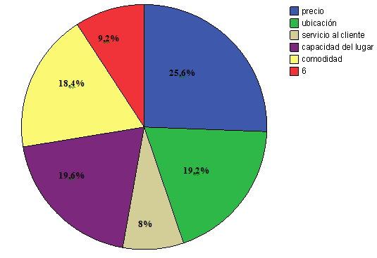
Características Importantes
Servicio adicional

Slide 14
Estudio de la demanda
El servicio que ofrecemos está destinado para personas de clase alta, de clase media, en porcentajes estas personas equivalen al 69.72% también determinamos el porcentaje por género masculino que es el 50.4% y por último el porcentaje de los habitantes con la edad comprendida entre los 14 y 55 años que es del 69.20 por la tanto el total de personas que están dentro del alcance del estudio es:
DEMANDA POTENCIAL
7538 habitantes

Slide 15
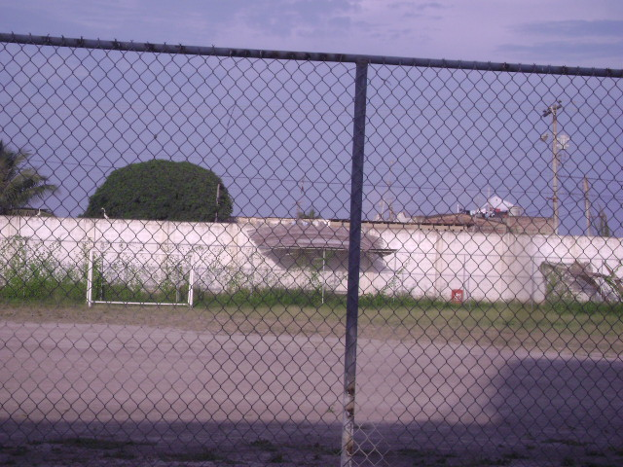
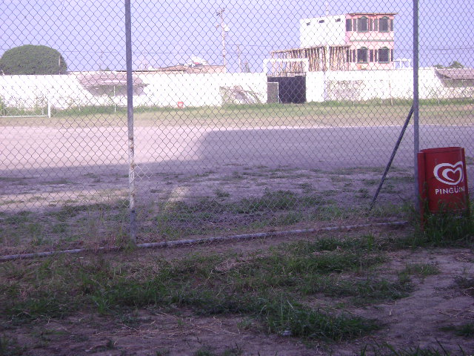
Estudio de la oferta
Actualmente el cantón Playas cuenta con algunas canchas deportivas donde se practica este deporte pero lamentablemente no cuentan con la infraestructura adecuada ni están equipadas para satisfacer los requerimientos de los consumidores.
Estadio municipal Dr. Jaime Roldós Aguilera

Slide 16
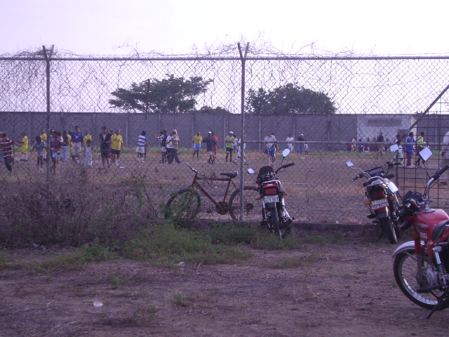
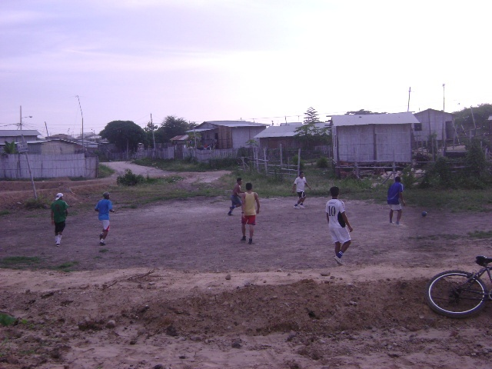
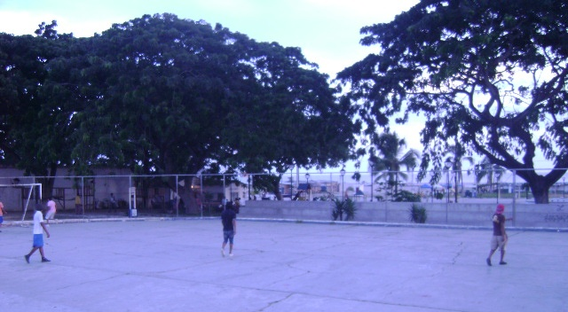
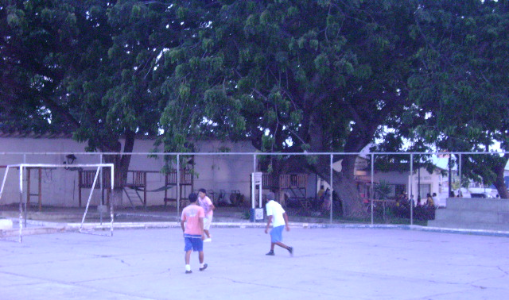
Estadio de la Liga Deportiva
Otras canchas
Cancha principal del parque infantil

Slide 17
Plan de Marketing
Análisis FODA
Fortalezas Pioneros del servicio en el cantón. Césped sintético de alta calidad. Fácil ubicación y amplias vías de acceso Amplias y agradables instalaciones Espacios de acuerdo a las necesidades Personal altamente capacitado Demanda potencial | Oportunidades Es un deporte que lo practican personas de todas las edades. Es un mercado que no se lo ha explotado totalmente. No existen competidores directos. Es el deporte más practicado a nivel regional.

Slide 18
Análisis FODA
Debilidades Altos costos del césped sintético. Es una empresa nueva que carece de experiencia. Poder adquisitivo de los habitantes | Amenazas Problemas de estiaje en horas de la noche. Impacto negativo por políticas económicas. Inestabilidad política en el país. Posibles competidores entrantes.

Slide 19
Fuerzas de Michael Porter
COMPETIDORES POTENCIALES
Apertura de nuevos complejos de canchas de césped sintético en el cantón playas
PROVEEDORES
Importadores de césped sintético.
Empresas que vendan productos de limpieza y productos para el abastecimiento del bar.
NO HAY COMPETIDORES DIRECTOS
CLIENTES
    Niños desde los 5 años, hombres con edades entre 14 y 55 años de clase social media y alta.
SUSTITUTOS
Canchas de fútbol ofrecidas gratuitamente.
En las calles de cada barrio.
En la playa.
Los 2 estadios principales del cantón.

Slide 20
Estudio organizacional
Visión
Queremos ser la empresa líder en el servicio de canchas sintéticas en el cantón playas logrando ser los pioneros del mercado.
    Misión
Ser una empresa especializada en el servicio de canchas de fútbol en un ambiente limpio y agradable con un precio competitivo, garantizando la satisfacción de los clientes, promoviendo el cumplimiento de principios éticos, morales y el desarrollo del deporte.

Slide 21
    Recurso humano necesario
Administrativo.- Se contará con un administrador y su respectivo asistente, quienes estarán encargados de coordinar y organizar las actividades a desarrollarse dentro del complejo.
También estarán encargados de la venta de espacios publicitarios. Además se contará con los servicios de un contador.
Seguridad.- Este servicio será contratado a empresas especializadas. Por lo que habrá guardianía permanente durante los 365 días del año.
Servicios Varios.- Se contratará dos personas que tendrán turnos rotativos y estarán a cargo de la limpieza del complejo, mensajería y mantenimiento de las canchas.

Slide 22
Marketing Mix
Precio
Para establecer los precios de alquiler de las canchas del complejo se han considerados factores como los resultados obtenidos en las encuestas, los costos unitarios y el margen de ganancia.
La modalidad de alquiler de las canchas del complejo será por hora, la cual deberá ser reservada con el 50% del valor de la hora u horas alquiladas con 24 horas de anticipación.
Años | Precios
1 | $ 30,00
2 | $ 32,50
3 | $ 35,00
4 | $ 37,50
5 | $ 40,00

Slide 23
Marketing Mix
Servicio
Complejo de canchas de fútbol de césped sintético.
1 canchas → 38 x 20 mts.
Bar
Vestidores
Adicionalmente contará con áreas como la del bar que estará equipada con sillas y mesas donde los clientes podrán permanecer antes o después de su práctica deportiva y de un área de parqueos con seguridad privada
Además del servicio de alquiler de las canchas el complejo contará con una escuela de fútbol la cual será dirigida por un entrenador, las clases se impartirán en temporada escolar en las tardes y en vacaciones en las mañanas.

Slide 24

LOGO
Eslogan
Nuestro ejército es el coraje, nuestra arma es el balón, vamos todos a jugar con fuerza y corazón

Slide 25
Marketing Mix
    PLAZA
Gral. Villamil Playas, es el lugar donde se establecerá y se dará nuestro servicio pero también estamos enfocados en cubrir las áreas aledañas como Engabao, Puerto del Morro. Posorja, Bellavista, Data de Villamil entre otros, va a ser ubicada en un terreno diagonal al mercado central y junto al estadio Dr. Jaime Roldós Aguilerala
    PUBLICIDAD
Periódicos: Este tipo de publicidad la cual consistirá en publicaciones en el diario de la localidad y se la utilizará cuando se realice algún evento importante, como son el inicio de clases en la escuela de fútbol.

Slide 26
Marketing Mix
Radio: Este va a ser uno de los principales canales de comunicación ya que el cantón Playas cuenta con una estación radial propia. El contrato se lo hará por la transmisión de 20 cuñas publicitarias diarias por 22 días al mes de 12h00 a 20h00 en los diferentes programas de la Radio COSTA emisora 105.3 En las cuñas se dará a conocer a la audiencia los servicios que ofrece “SUPERGOL” .
Televisión: El cantón Playas cuenta con dos canales de transmisión televisiva la cual vamos a utilizar como medio principal para promocionar nuestro servicio.

Slide 27
ESTUDIO TECNICO

Slide 28
Localización | Micro Localización | Canchas
Cantón Playas al noroeste diagonal al mercado central y junto a el estadio Dr. Jaime Roldós Aguilera | Dando cumplimiento a las normas municipales, las cuales establecen que para este tipo de establecimientos se requiere un área mínima de 1680m2 | se ha decidido implementar 1 cancha ya que el espacio alquilado lo permite. Cada cancha medirá 38mts de largo por 28 de ancho, área donde podrán jugar hasta 14 personas, es decir 7 por equipo.
 | Vías de acceso de gran magnitud Amplios lugares para parqueos.

Slide 29
Especificaciones Técnicas
Producto | Complejo deportivo en l Cantón Playas
Uso | Mult.-deportivo: Uso profesional
Color | Verde / Líneas demarcatorias blancas
Altura | 57 mm
Peso del hilado | 1160 grs./m2
Peso total | 2215 grs./m2
Garantía Internacional | 5 años
Vida útil estimada | 10 años
Ancho de los rollos | 3.75 m.
Largo de los rollos | 40.10 m.
Área a revestir | 40.00m x 26.00m
Cantidad de césped | 1117.50 m2
Goma | Molida de granulometría fina
Arena | Clasificada y horneada
Empresa que proveerá el césped sintético es Alfi S.A..

Slide 30
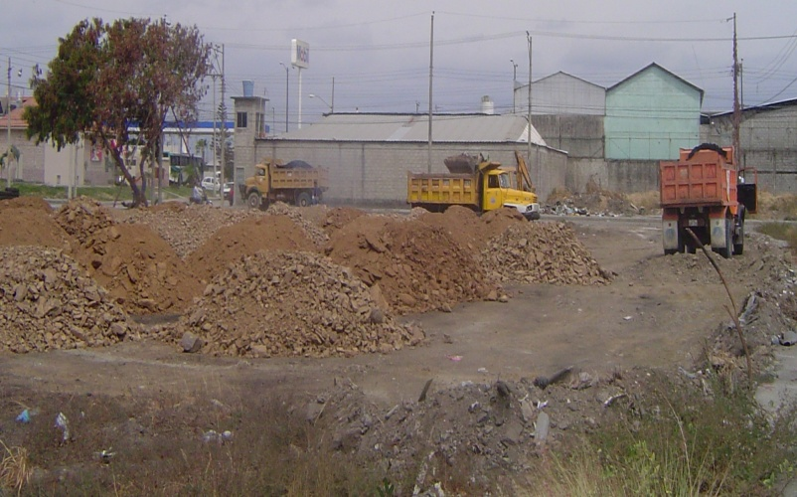
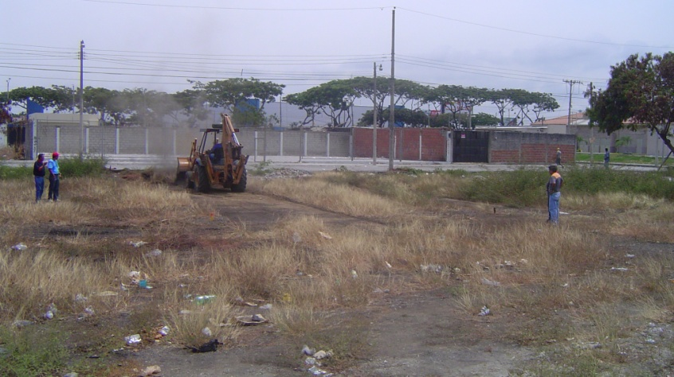
Requerimientos Técnicos para la Instalación
Excavación
Esto se debe a que en el terreno existe maleza, basura y material fangoso que no es el adecuado para usar como base antes de la implementación de la alfombra de césped.
Relleno
Una vez culminada la excavación es necesario el relleno del terreno, el cual deberá llegar al nivel de la acera. El material que se utilizará será cascajo

Slide 31
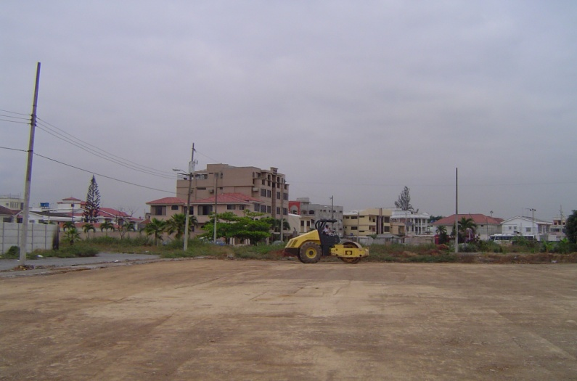
Compactado y Nivelación
Una vez rellenado el terreno se procede a compactar el mismo para que tenga la consistencia necesaria y no vayan a haber hundimientos. Luego utilizando una capa mas fina de material se procede a nivelar el terreno, el mismo que deberá tener una pendiente del 0.05% desde el centro hacia los extremos

Slide 32
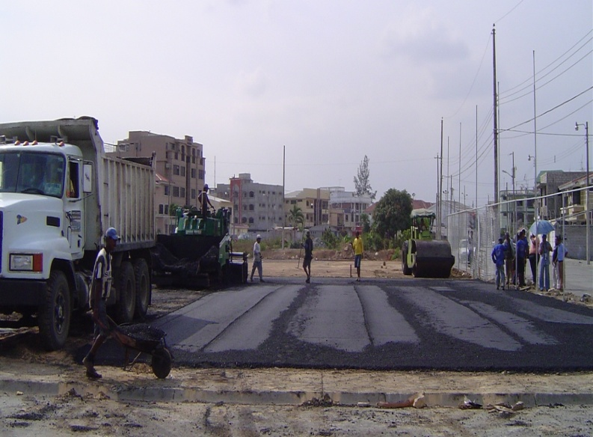
Asfaltado
Una vez concluidos los tres primeros pasos, la siguiente fase es el asfaltado del terreno, para esto será necesario en primer lugar realizar una imprimación asfáltica, la cual permitirá que la capa asfáltica de 2” que se colocará posteriormente se adhiera con fuerza al terreno
Tendido de los Rollos
Con la capa asfáltica terminada y totalmente seca se procede a la instalación de la alfombra, la misma que se inicia con el tendido de los rollos a lo largo de la canchas, cubriendo la totalidad de la superficie.

Slide 33
Unión de Rollos
Una vez tendidos los rollos se procede a unir los mismos. Para este proceso se utiliza una lámina de plástico, sobre la cual se vierte cemento de contacto, la cual va a servir para unir y pegar los rollos
Colocación de líneas y arcos
Una vez colocadas todas las líneas, se instalan los arcos; cuyas dimensiones oficiales son 3mts de ancho por 2mts de alto, pero estas podrían variar dependiendo de los gustos de los propietarios del complejo

Slide 34
Riego de arena y caucho
Luego de que ha culminado la instalación del césped, se procede a regar arena horneada y tamizada que tiene la función de mantener las fibras en forma vertical y protege las uniones. Una vez concluido este paso se adiciona el “compuesto de caucho” (pequeñas partículas de caucho de una granulometría especial) en toda la superficie.
Cepillado y fibrilación
Por último utilizando una maquinaria especial se cepilla la cancha, con lo cual se logran dos cosas importantes. Primero se redistribuye el nivel de arena y caucho regado por toda la superficie

Slide 35
Especificaciones Técnicas del Edificio
Sección | Materiales
Estructura | Hormigón Armado
Cubierta | Estructura Metálica y Eternit
Paredes | Bloques y Enlucidas
Puertas | Interiores: Madera Exteriores: Metálicas
Piso | Cerámica
Instalaciones Eléctricas | Empotradas
Instalaciones Sanitarias | Empotradas
Acabados | Pintura de Caucho
Ventanas y Celosías | Aluminio y Vidrio

Slide 36
Aspectos Legales
Creación de la compañía
Abrir una cuenta donde se depositará el capital de la compañía, este va a ser de USD $800.00.
Inscribir la escritura pública de la compañía ante un notario.
Inscribir la compañía en la Superintendencia de compañías.
Inscribir la escritura pública y la resolución de la Superintendencia de Compañías en el Registro Mercantil.
Inscribirse en el RUC (Registro Único de Contribuyentes) de la Compañía.

Slide 37
ESTUDIO FINANCIERO Y ANALIS FINACIER0

Slide 38
INVERSIÓN INICIAL
Se ha estimado una inversión total de $ 93533 la misma que se requiere para la puesta en marcha del proyecto de implementación de una cancha sintética en el cantón Playas
INVERSION INICIAL
Rubro | Valor
Obra física | $ 52,163
césped sintético | $ 27,360.00
Mobiliarios y equipos | $ 6,803.50
Gastos de instalación | $ 275
Gastos de constitución | $ 269
Capital de trabajo | $ 6,663
Total Inversión | $ 93,533

Slide 39
OBRA FÍSICA
La inversión en obra física comprende la adecuación del terreno y la preparación del mismo para la instalación de la alfombra de césped, así como el cerramiento, luminarias y la construcción del edificio en el que se ubicará el bar, la oficina y los vestidores
OBRA FISICA
Rubros | Valor
Construcción del camerinos | $ 1.350
Construcción del bar y oficina | $ 1.058
Construcción del garaje | $ 395
Construcción del complejo | $ 25.840
Terreno | $ 23.520
Total | $ 52.163

Slide 40
CÉSPED SINTÉTICO
El valor a cancelar por concepto de compra de la alfombra de césped sintético, incluye la marcación de la cancha, arena, caucho granulado e instalación de la misma. Los arcos y mallas corren por cuenta del complejo, así como los mantenimientos periódicos que haya que hacerle al césped, los que dependerán mucho del uso que se le de a cada una de las canchas.
CÉSPED SINTÉTICO
Proveedor | Alfi S.A.
Producto | Momentum poletielino
Cantidad MT.2 | Precio / MT.2 | Total a pagar
760 | $ 29 | $ 22.040,00

Slide 41
MOBILIARIO Y EQUIPO
INVERSION DE EQUIPOS Y MOBILIARIOS
Materiales | Costo x unidad | Cantidad | Costo total
Lámparas de 400 w | $ 45 | 8 | $ 360.00
paca de red | $ 5 | 120 | $ 600.00
Arcos(incluye net) | $ 850 | 2 | $ 1,700.00
Chalecos | $ 2 | 10 | $ 15.50
Balones | $ 15 | 10 | $ 150.00
Focos | $ 0.65 | 20 | $ 13.00
Asientos de madera | $ 112 | 3 | $ 336.00
Inodoros | $ 84 | 4 | $ 336.00
duchas | $ 38 | 2 | $ 76.00
lavados | $ 130 | 2 | $ 260.00
Aire condicionado | $ 515 | 1 | $ 515.00
refrigeradora | $ 520 | 1 | $ 520.00
Computadora | $ 600 | 1 | $ 600.00
Impresoras | $ 170 | 1 | $ 170.00
teléfono inalámbrico | $ 80 | 2 | $ 160.00
Escritorio | $ 245 | 1 | $ 245.00
sillas | $ 85 | 3 | $ 255.00
televisor | $ 492 | 1 | $ 492.00
TOTAL |  |  | $ 6,803.50

Slide 42
COSTOS DE INSTALACIÓN
Los costos de instalación lo componen todos aquellos gastos en los que haya que incurrir, como impuestos, tasas, permisos, instalaciones de servicios básicos, para poder construir el complejo y posteriormente poder funcionar.
COSTOS DE INSTALACION
Medidor de empresa eléctrica | $ 75
Línea telefónica | $ 150
Medidor de agua potable | $ 50
total de gastos | $ 275

Slide 43
GASTOS DE CONSTITUCIÓN
Los gastos de constitución corresponden a los valores en que se tendrán que incurrir para la creación de la compañía. Este valor asciende a $ 269.00
COSTO DE CONSTITUCION
Rubros | Valor
Impuestos prediales | $ 25
Cuerpo de bombero | $ 30
Patente municipal | $ 18
Ministerio de salud | $ 26
Permiso de funcionamiento | $ 60
Aprobación de planos Estructurales | $ 40
Aprobación de planos eléctricos | $ 25
Aprobación de planos arquitectónicos | $ 45
Total | $ 269

Slide 44
CAPITAL DE TRABAJO
La suma de los costos y gastos fijos del primer mes de trabajo, exceptuando la depreciación y amortización ha sido considerada como el valor correspondiente de capital de trabajo
CAPITAL DE TRABAJO
Rubros | Valor
Sueldos | $ 5.400
Servicios Básicos | $ 179
Publicidad | $ 1.084
Total | $ 6.663

Slide 45
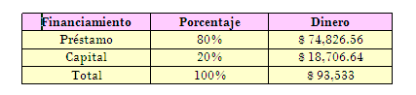
FINANCIAMIENTO
Los recursos económicos necesarios para poder llevar adelante el presente proyecto, provendrán de dos fuentes principales que son los recursos propios y deuda.
La compañía por medio de sus socios aportará la cantidad de $18.706.64 que equivale aproximadamente al 20% de la inversión total, mientras que el 80%, es decir, $ 74826.56 será financiado mediante un préstamo de la banca local a una tasa de interés del 11.50%.

Slide 46
INGRESOS POR ALQUILER DE CANCHAS
Los ingresos por alquiler de cancha se obtienen de la multiplicación del número de horas proyectadas a alquilar por el precio. Los precios no incluyen IVA de acuerdo a lo estipulado por el servicio de rentas internas.
INGRESOS DEL ALQUILER DE CANCHAS
Años | Precios | Demanda Anual | Ingreso anual
1 | $ 30.00 | 2429 | $ 72,864.00
2 | $ 32.50 | 2870 | $ 93,288.00
3 | $ 35.00 | 3312 | $ 115,920.00
4 | $ 37.50 | 3754 | $ 140,760.00
5 | $ 40.00 | 4195 | $ 167,808.00

Slide 47
INGRESOS POR LA ESCUELA DE FÚTBOL
El ingreso que dejaría el funcionamiento de la escuela, asumiendo que el número de inscritos se mantendrá constante a lo largo de los 5 años de duración del proyecto, será de $ 20400
Rubros | Inscritos | Precio por Inscrito | Ingreso mensual | Ingreso anual
Inscripciones | 60 | $ 20 | $ 1,200 | $ 2,400
Cursos | 60 | $ 25 | $ 1,500 | $ 18,000
Total |  |  |  | $ 20,400

Slide 48
INGRESOS POR EL SERVICIO DEL BAR
Los ingresos por bar se darán de los clientes que consuman en nuestro local tanto bebidas como snacker
Rubros | Cant. Mens. | Precio unitario | Ingreso mensual | Ingreso anual
Bebidas hidratantes | 700 | $ 1,25 | $ 875,00 | $ 10.500,00
Bebidas gaseosas | 600 | $ 0,60 | $ 360,00 | $ 4.320,00
Bebidas Alcohólicas | 1050 | $ 1 | $ 1.050,00 | $ 12.600,00
Botella de Agua | 1400 | $ 0,50 | $ 700,00 | $ 8.400,00
Botellas de Guitig | 900 | $ 0,60 | $ 540,00 | $ 6.480,00
Snacker | 800 | 0,5 | 400 | $ 4.800,00
Total | 5450 |  | $ 3.925,00 | $ 47.100,00

Slide 49
DETERMINACIÓN DEL GASTO
BALANCE DEL PERSONAL
Cargo | Tiempo de trabajo | nº | Gasto de salario mensual | salario anual | 13er. sueldo | 14to. sueldo | Vacaciones | Gasto del salario anual
Administrador | Tiempo completo | 1 | $ 450 | $ 5,400 | $ 450 | $ 240 | $ 225 | $ 6,315
Asistente financiera | Tiempo completo | 1 | $ 300 | $ 3,600 | $ 300 | $ 240 | $ 150 | $ 4,290
Relacionista publico | Medio tiempo | 1 | $ 300 | $ 3,600 | $ 300 | $ 240 | $ 150 | $ 4,290
Encargado del Bar | Tiempo completo | 1 | $ 250 | $ 3,000 | $ 250 | $ 240 | $ 125 | $ 3,615
Empleado de limpieza | Tiempo completo | 1 | $ 250 | $ 3,000 | $ 250 | $ 240 | $ 125 | $ 3,615
Empleados de seguridad | Tiempo completo | 2 | $ 500 | $ 6,000 | $ 500 | $ 240 | $ 250 | $ 6,990
Entrenador | Medio tiempo | 1 | $ 350 | $ 4,200 | $ 350 | $ 240 | $ 250 | $ 5,040
Ayudantes deportivos | Medio tiempo | 2 | $ 300 | $ 3,600 | $ 0 | $ 0 | $ 0 | $ 3,600
Total |  |  | $ 2,700 | $ 32,400 | $ 2,400 | $ 1,680 | $ 1,275 | $ 37,755

Slide 50
PUBLICIDAD
Se han destinado $3240 anuales que serán distribuidos de acuerdo a las estrategias de promoción y publicidad que se utilicen para dar a conocer el complejo.
GASTOS DE PUBLICIDAD
Rubros | Costo mensual | Costo anual
Papelería | $ 80,00 | $ 960
Diarios | $ 40,00 | $ 480
Radio | $ 50,00 | $ 600
Televisión | $ 100,00 | $ 1.200
Total | $ 270,00 | $ 3.240

Slide 51
GASTOS FINANCIEROS
TABLA DE AMORTIZACIÒN
 | Capital | $ 74.826,56
 | plazo | 5
 | tasa | 11,50%
Año | Saldo de capital | Pago de capital | Intereses | Cuotas
0 | $ 74.826,56
1 | $ 62.930,50 | $ 11.896,06 | $ 8.605,05 | $ 20.501,11
2 | $ 49.666,40 | $ 13.264,11 | $ 7.237,01 | $ 20.501,11
3 | $ 34.876,92 | $ 14.789,48 | $ 5.711,64 | $ 20.501,11
4 | $ 18.386,65 | $ 16.490,27 | $ 4.010,85 | $ 20.501,11
5 | $ 0,00 | $ 18.386,65 | $ 2.114,46 | $ 20.501,11

Slide 52
GASTOS GENERALES
Los Gastos Generales corresponden al gasto por servicios básicos que se tendrá que pagar por el funcionamiento del complejo independientemente de la venta de horas, así como los suministros de oficina, materiales de limpieza y los permisos que haya que sacar anualmente para poder ajustarnos a la parte legal
Rubros | Cant. Mens. | Precio unitario | Ingreso mensual | Ingreso anual
Bebidas hidratantes | 700 | $ 1,25 | $ 875,00 | $ 10.500,00
Bebidas gaseosas | 600 | $ 0,60 | $ 360,00 | $ 4.320,00
Bebidas Alcohólicas | 1050 | $ 1 | $ 1.050,00 | $ 12.600,00
Botella de Agua | 1400 | $ 0,50 | $ 700,00 | $ 8.400,00
Botellas de Guitig | 900 | $ 0,60 | $ 540,00 | $ 6.480,00
Snacker | 800 | 0,5 | 400 | $ 4.800,00
Total | 5450 |  | $ 3.925,00 | $ 47.100,00

Slide 53
FLUJO DE CAJA, VAN Y TIR
Vemos que en todo el transcurso del periodo desde el año 1 al 5 tenemos valores positivos en el flujo lo cual es favorable para la determinación para el VAN y TIR; que nos sirve para evaluar si es recomendable o no el proyecto.

Slide 54
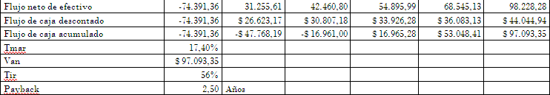
PAYBACK
Esto es el periodo de recuperación de la inversión que es el 3re. método más usado para evaluar un proyecto y tiene como objeto medir en cuanto tiempo se recupera la inversión.
Lo vamos a realizar por el método:
Método de periodo de recuperación descontado.

Slide 55
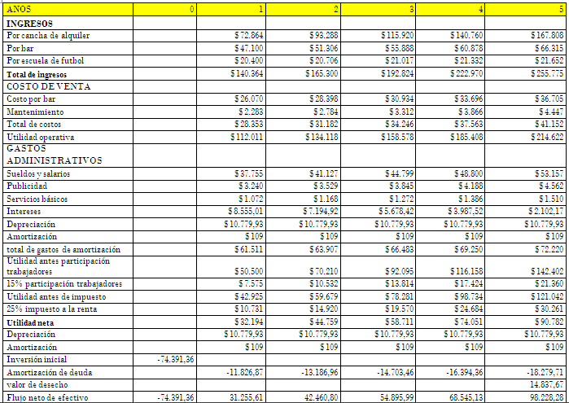
FLUJO DE CAJA

Slide 56
ANÁLISIS DE SENSIBILIDAD
El análisis de sensibilidad permite determinar las variaciones que tendría el resultado del proyecto, ante cambios en las variables que han sido utilizadas para llevar a cabo la evaluación del mismo.
Para el presente proyecto se ha determinado utilizar un modelo unidimensional, que permita establecer los cambios que sufría el VAN ante variaciones en los ingresos.

Slide 57
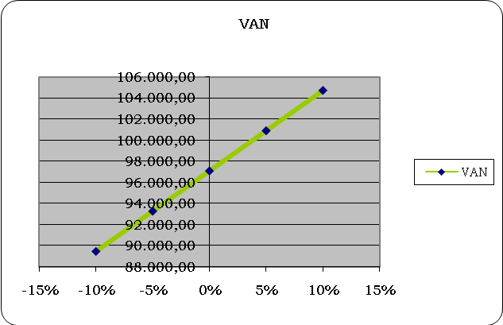
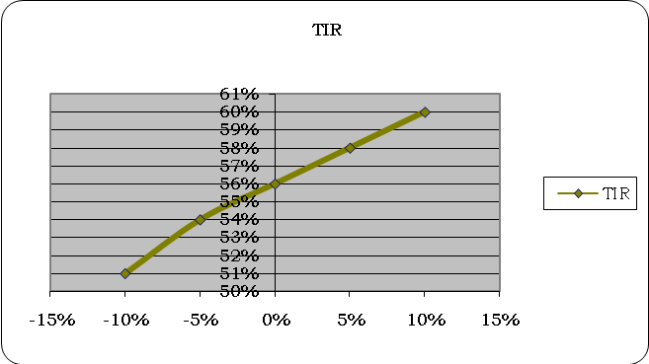
Resumen de escenario
 |  | Valores actuales: | -10% | -5% | 0 | 5% | 10%
Celdas cambiantes:
 | $E$42 |  | -10% | -5% | 0% | 5% | 10%
Celdas de resultado:
 | $C$36 |  | 89.471,37 | 93.282,36 | 97.093,35 | 100.904,34 | 104.715,33
 | $C$37 |  | 51% | 54% | 56% | 58% | 60%

Slide 58
CONCLUSIONES
La utilización del césped sintético como superficie deportiva ha revolucionado esta industria ya que no solo trae consigo beneficios para los deportistas sino que brinda muchas ventajas a los inversionistas que apuestan a este tipo de negocios, sobre todo en lo que respecta al mantenimiento de las superficies deportivas.
De acuerdo a los resultados obtenidos en el análisis financiero se concluye que el negocio es rentable ya que las medidas de valor como son el VAN donde se obtuvo $ $ 97.093,35 y una TIR de 58% superan los requerimientos básicos, en un horizonte de 5 años.
La TMAR va a tener volatilidad debido al factor del riesgo país por ello hemos analizado y cuando la TMAR se incrementa el VAN disminuye.

Slide 59
RECOMENDACIONES
Se recomienda poner mucho énfasis en el desarrollo de actividades que se convierten en fuentes de otros ingresos como son la escuela para niños y la venta de espacio publicitarios; puesto que son un componente importante de los flujos de caja.
La variedad de deportes que pueden ser practicados en este tipo de superficies los convierte en un potencial de inversión que podría ser investigado y desarrollados en el futuro.
De manera general se puede recomendar a los inversionistas la implementación del proyecto ya que como se presentó en las conclusiones muestra resultados favorables.

Slide 60
GRACIAS

